Slide 1
第十二讲 零知识证明技术

Slide 2
Peggy：“我知道联邦储备系统计算机的口令，McDonald的秘密调味汁的成分，以及Knuth第5卷的内容。”
Victor：“不，你不知道。”
Peggy：“我知道。”
Victor：“你不知道！”
Peggy：“我确实知道！”
Victor：“请你证明这一点！”
Peggy：“好吧，我告诉你！”她悄悄地说出了口令。
Victor： “太有趣了！现在我也知道了。我要告诉《华盛顿邮报》。”

Slide 3
许多年前，有报道称小偷在一个超市中放置假的ATM机。当人们将银行卡插入机器并输入鉴别身份的秘密时，机器将这些信息记录下来并反馈消息说机器不能接受这种类型的银行卡。小偷接下来就可以制造假的银行卡，并使用得到的身份鉴别秘密信息到真的ATM机上提取现金。

Slide 4
如何避免这一情况发生？在很多情况下需要出示鉴别身份的秘密或口令来完成交易。任何人在得到这个秘密再附加一些(几乎公开的)身份信息之后，就可以冒充这个人。我们需要解决的问题就是使用秘密但在使用的过程中不留给攻击者任何可以重复使用的信息。这就产生了零知识证明技术。

Slide 5
本讲提要
零知识证明概念总揽
Fiat-Shamir鉴别协议
Feige-Fiat-Shamir鉴别协议
GQ鉴别协议
Schnorr鉴别协议

Slide 6
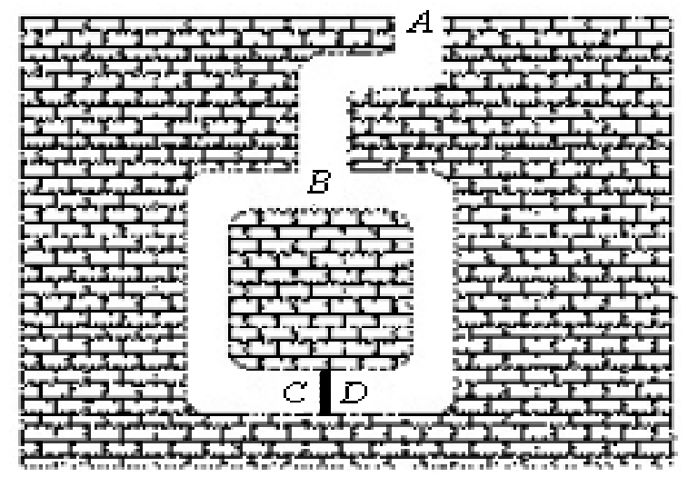
1 零知识证明概念总揽
1.1 思想

Slide 7
1.1 思想(续)
Peggy知道这个洞穴的秘密。她想对Victor证明这一点，但她不想泄露咒语。下面是她如何使Victor相信的过程：
(1) Victor站在A点。
(2) Peggy一直走进洞穴，到达点C或点D。
(3) 在Peggy消失在洞穴中之后，Victor 走到点B。

Slide 8
1.1 思想(续)
(4) Victor向Peggy喊，要她：
(4.1) 从左通道出来，或者；
(4.2) 从右通道出来.
(5) Peggy答应了，如果有必要她就用咒语打开密门。
(6) Peggy和Victor重复第(1)到第(5)步n次。

Slide 9
1.1思想(续)
评述.
协议使用的技术叫做分割选择技术(cut and choose)，因为它类似如下将任何东西等分的经典协议：
(1) Peggy将东西切成两半。
(2) Victor给自己选择一半。
(3) Peggy拿走剩下的一半。
Peggy最关心的是第(1)步中的等分，因为Victor可以在第(2)步选择他想要的那一半。

Slide 10
1.2 交互证明系统和零知识证明协议
零知识证明协议是交互证明系统的一个实例，这里一个证明者和一个验证者交互多轮。证明者的目标是让认证者相信声称的正确性，例如，声称掌握一个秘密。验证者要么接受证明要么拒绝证明。这与传统的数学概念的证明有所不同，交互游戏的证明是随机而不是绝对的。由于这个原因，一个交互证明常常被称为协议证明。

Slide 11
1.2 交互证明系统和零知识证明协议(续)
用于鉴别的交互证明可以被形式化为知识证明。 证明者A掌握某个秘密s，并通过正确的回答验证者B所提出的问题(涉及的是公开已知的输入和协商一致的函数)使其相信确实掌握秘密s的知识，当然，回答这些问题需要秘密s的知识。一个交互证明是知识证明如果证明满足完备性和正确性属性。

Slide 12
1.2 交互证明系统和零知识证明协议(续)
定义1 (完备属性) 一个交互证明(协议)是完备的，如果给定一个诚实的证明者和认证者，协议就能以压倒的概率获得成功(也就是，验证者接受证明者的宣称)。
评论. 完备性可以看作是协议在诚实的参与者执行的情况下的一般要求。对压倒的概率的定义依赖具体应用，但通常隐含失败的概率无实际意义。

Slide 13
1.2 交互证明系统和零知识证明协议(续)
定义2 (正确属性) 一个交互证明(协议)是正确的，如果存在一个平均多项式时间算法M满足如下性质：如果一个不诚实的证明者(A)可以以不可忽略的概率成功的与B执行协议，M则可以用来得到这个证明者的知识(本质上等于A的秘密)，这将使得后续的协议执行以压倒概率获得成功。

Slide 14
1.2 交互证明系统和零知识证明协议(续)
由于任何有能力冒充A的一方都等同于知道A的秘密知识(M可以在多项式时间内来计算它)，正确属性保证了协议确实提供了对知识的证明–知识等价于询问的正确应答。正确属性因此阻止了不诚实的证明者使诚实的验证者相信知识的可能。

Slide 15
1.2 交互证明系统和零知识证明协议(续)
定义3 (零知识属性) 一个知识证明的协议有零知识属性，如果协议可模拟如下功能：存在一个平均多项式算法(模拟器)，它可以不和真实的证明者交互就可以产生一些证明必要的交互消息。这些消息副本与同真实的证明者交互产生的结果不可区分。

Slide 16
1.2 交互证明系统和零知识证明协议(续)
评述.
(1) 零知识属性表明一个证明者执行协议(即使与恶意验证者交互)不会透露任何信息 (即除了特定的声称正确以外的关于他的秘密知识)，这无异于在多项式时间从公开信息中计算。因此，参与者不会增加后续冒充成功的机会。

Slide 17
1.2 交互证明系统和零知识证明协议(续)
(2) 考虑一个观查者C观测证明者A与验证者B (B≠ C)一个零知识证明协议交互过程，且B确定了A掌握某个知识。向B证明的过程并不能给C任何担保。(事实上，A和B可能事先串通应答内容来欺骗 C。) 相似情况，记录零知识证明协议的交互也不能进行回放。这就是零知识属性的基本思想，即证明过程可以由验证者单独模拟完成。

Slide 18
1.2 交互证明系统和零知识证明协议(续)
(3) 零知识属性(定义3)不能保证协议是安全的 (也就是，获得秘密知识的可能性可以忽略)。同样，正确属性(定义2)也不能保证协议安全。这两个属性只有在攻击者面临计算困难问题的时候才有意义。

Slide 19
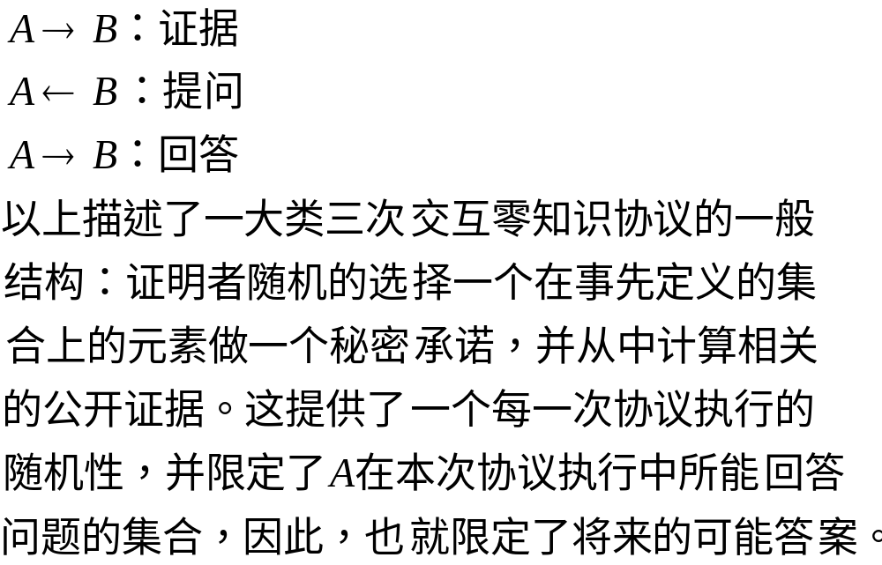
1.3 零知识证明协议的一般结构

Slide 20
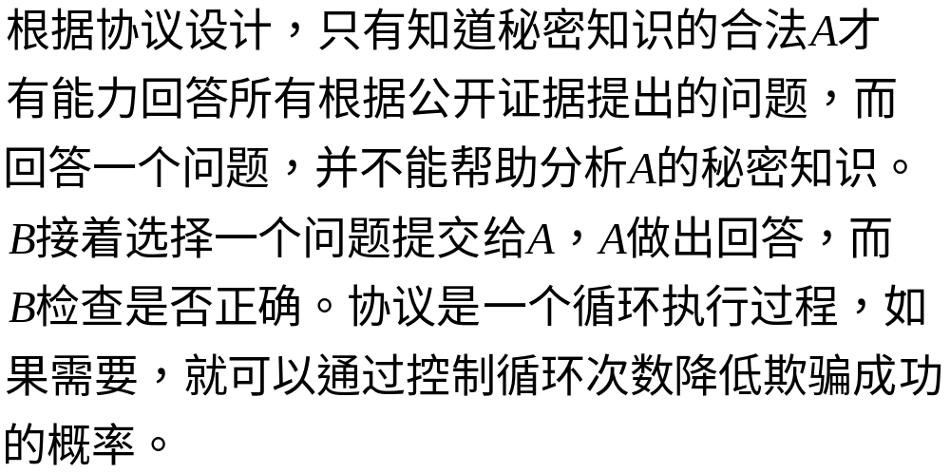
1.3 零知识证明协议的一般结构(续)

Slide 21
1.4 零知识协议VS. 非对称协议
(1) 使用不退化：协议具有零知识属性因此不会因为重复使用而降低安全性并可阻止选择消息攻击。这可能是零知识技术在实践中最吸引人之处。
(2) 无需加密：许多零知识技术都不需要使用加密算法。
(3) 效率：虽然一些零知识基技术非常有效，但是具有零知识属性的协议通常比没有零知识属性的非对称协议需要更多通信和计算开销。更为有效的实用零知识基方案通常源于交互证明的特性，而不是它的零知识特性。

Slide 22
1.4 零知识协议VS. 非对称协议(续)
(4) 没有证明的假设：许多零知识协议 (“证明知识”)本身依赖于和非对称技术一样的未经证明的假设(例如，分解的困难)。
(5) 零知识基与零知识：虽然有着严谨的理论支持，许多基于零知识概念的技术在实践中缺少形式化的零知识和/或正确属性的支撑，导致这一切的是出于效率或其它原因的参数选择问题。事实上，许多这类概念是渐进的，并不能直接应用到实用协议中来。

Slide 23
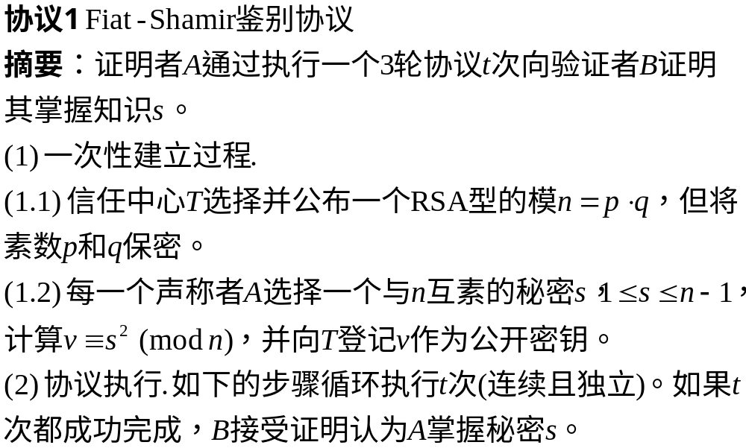
2 Fiat-Shamir鉴别协议

Slide 24
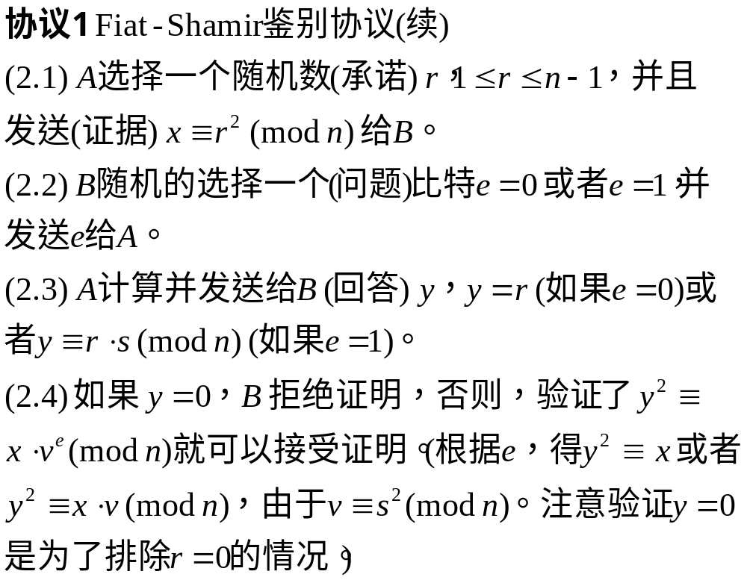
2 Fiat-Shamir 鉴别协议(续)

Slide 25
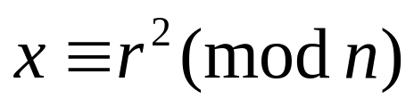
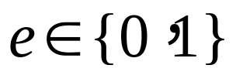
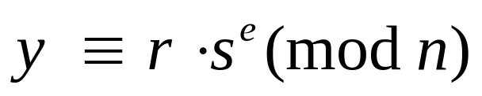
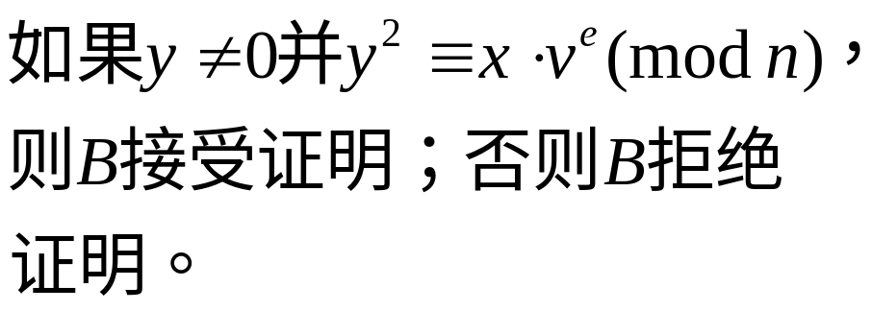
2 Fiat-Shamir 鉴别协议(续)
A
B

Slide 26
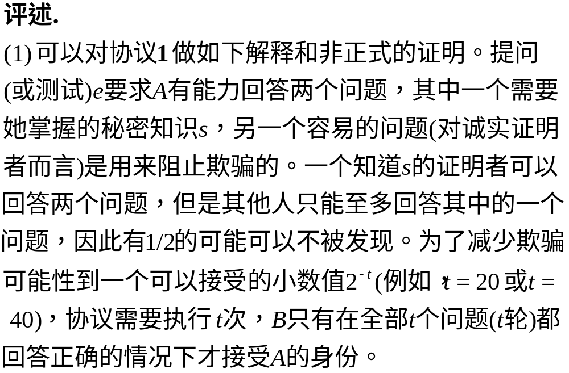
2 Fiat-Shamir鉴别协议(续)

Slide 27
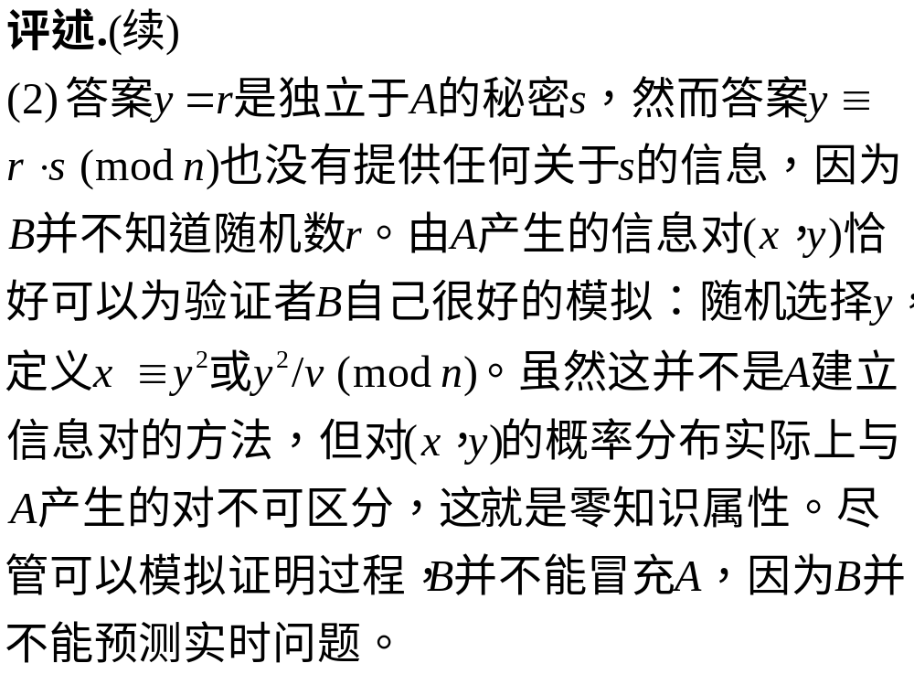
2 Fiat-Shamir鉴别协议(续)

Slide 28
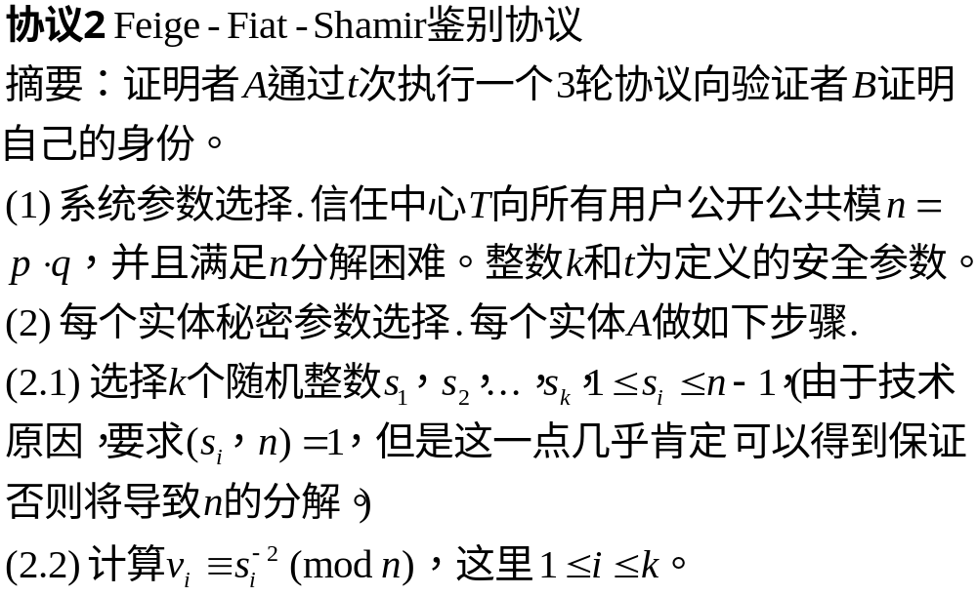
3 Feige-Fiat-Shamir鉴别协议

Slide 29
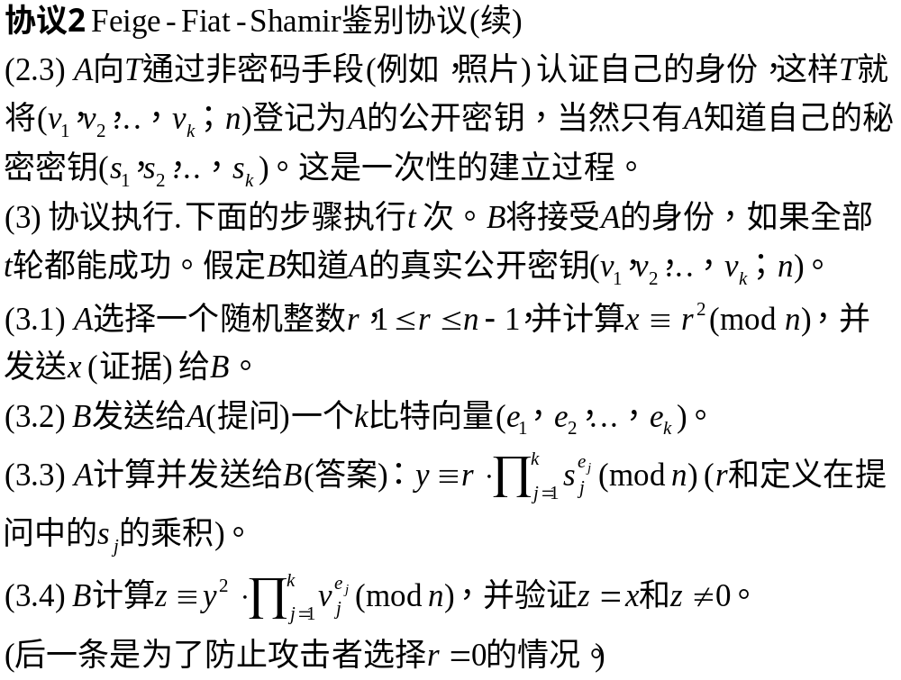
3 Feige-Fiat-Shamir鉴别协议(续)

Slide 30
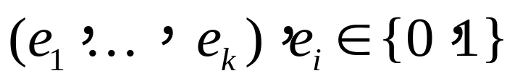
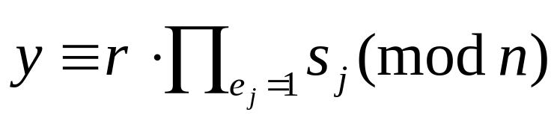
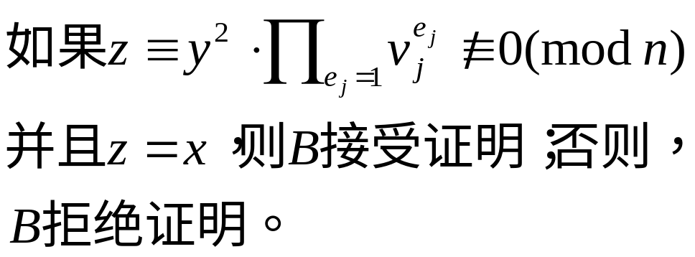
3 Feige-Fiat-Shamir鉴别协议(续)
A
B

Slide 31
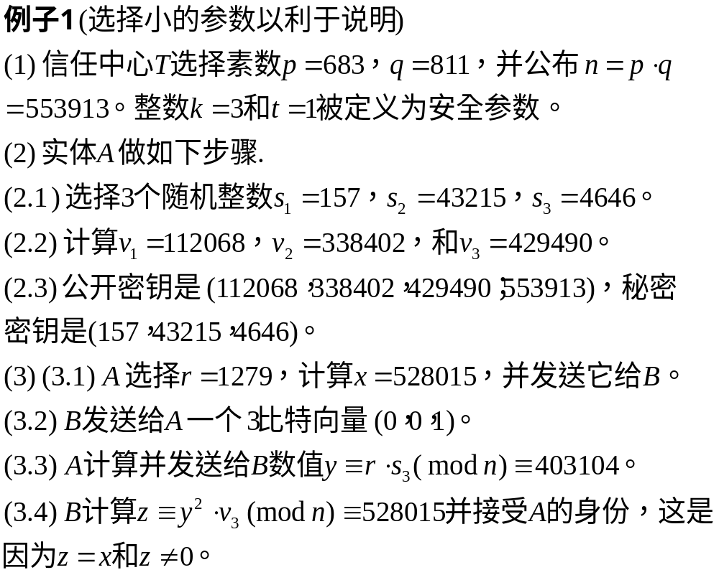
3 Feige-Fiat-Shamir鉴别协议(续)

Slide 32
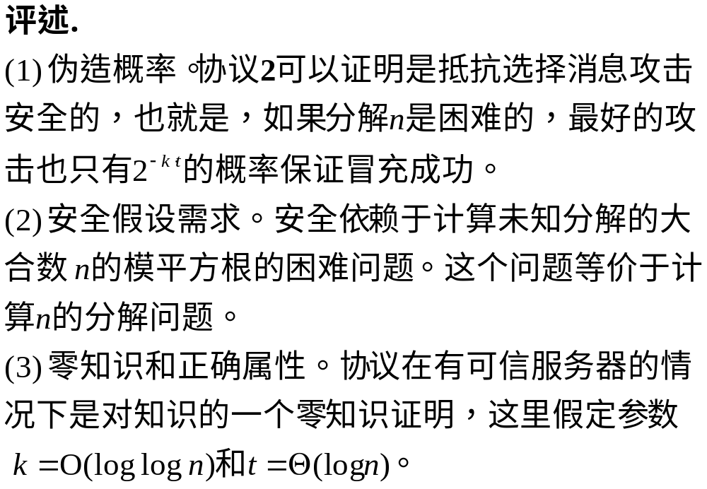
3 Feige-Fiat-Shamir鉴别协议(续)

Slide 33
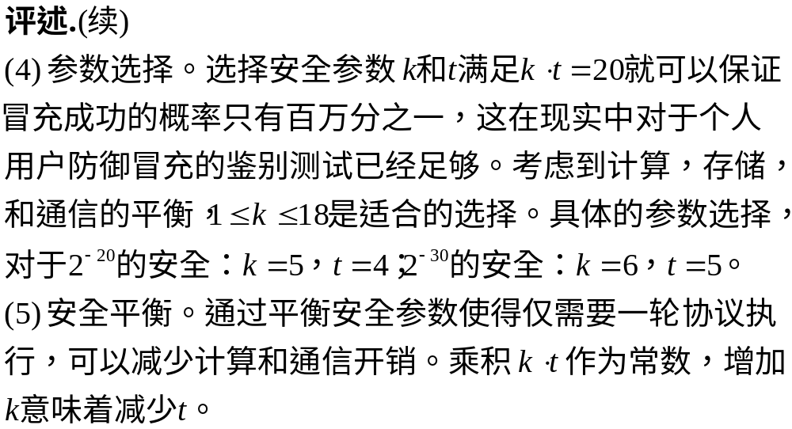
3 Feige-Fiat-Shamir鉴别协议(续)

Slide 34
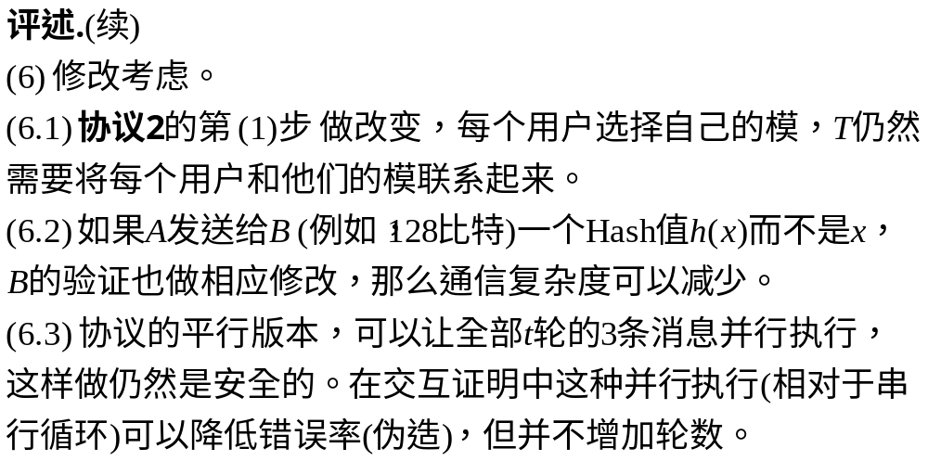
3 Feige-Fiat-Shamir鉴别协议(续)

Slide 35
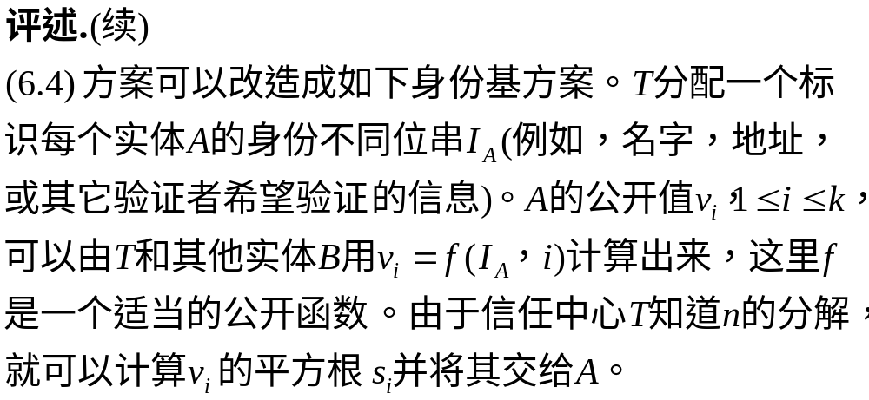
3 Feige-Fiat-Shamir鉴别协议(续)

Slide 36
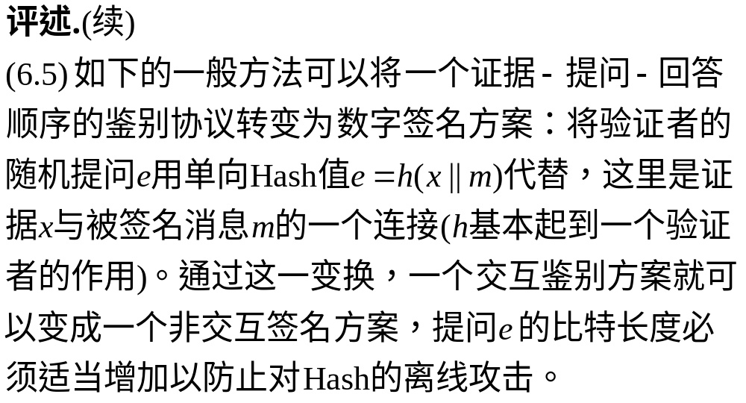
3 Feige-Fiat-Shamir鉴别协议(续)

Slide 37
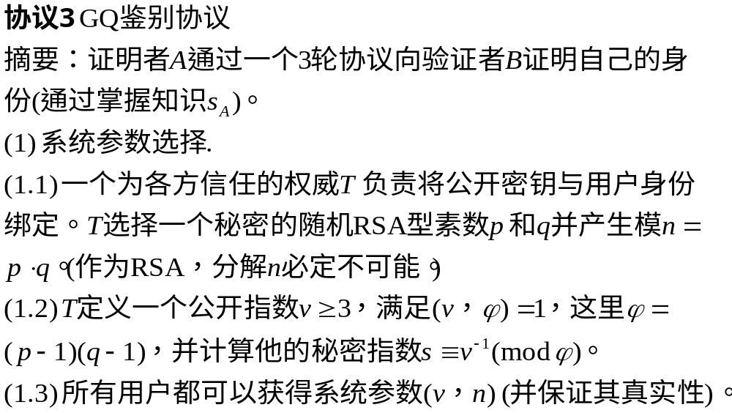
4 GQ鉴别协议

Slide 38
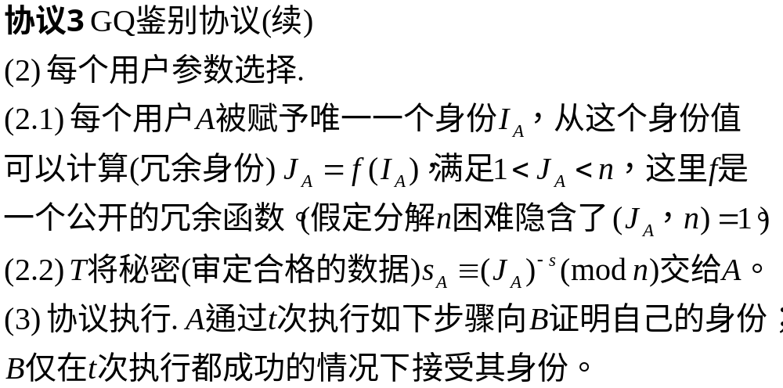
4 GQ鉴别协议(续)

Slide 39
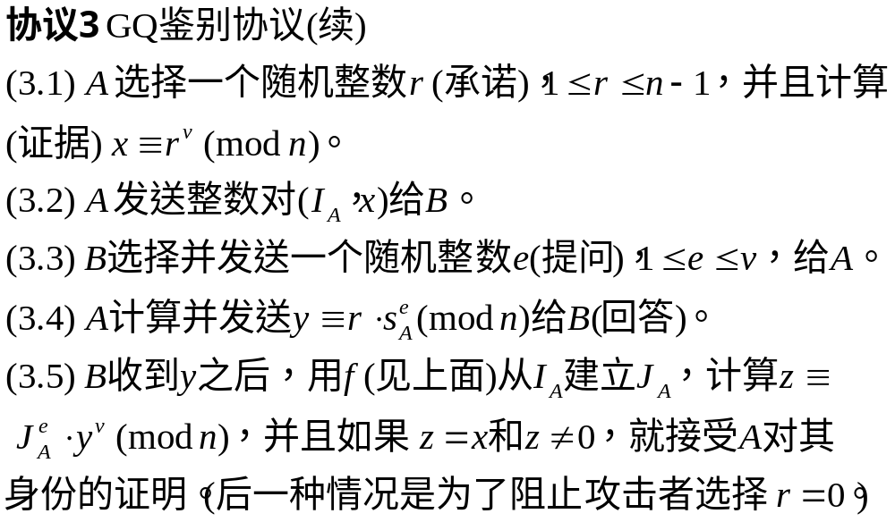
4 GQ鉴别协议(续)

Slide 40
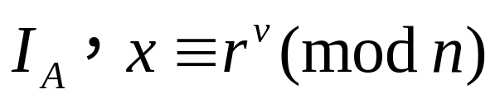

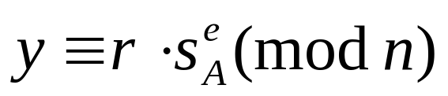
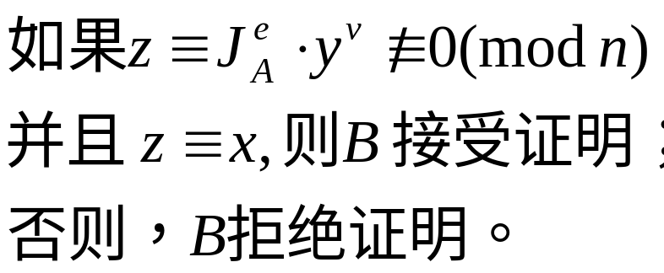
4 GQ鉴别协议(续)
A
B

Slide 41
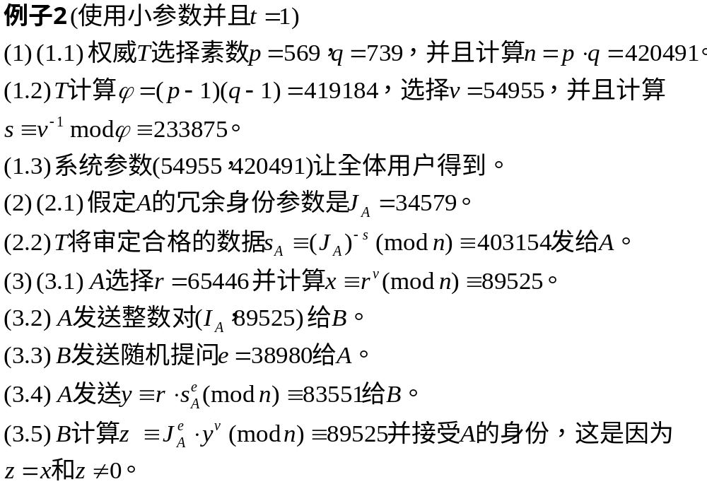
4 GQ鉴别协议(续)

Slide 42
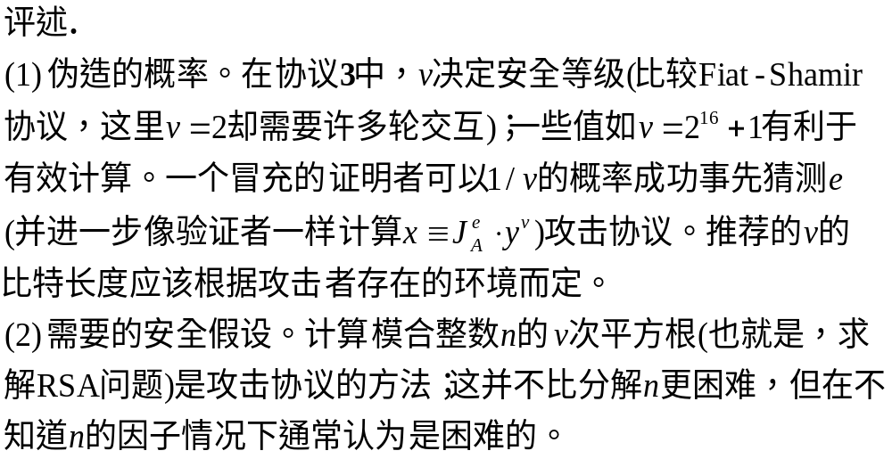
4 GQ鉴别协议(续)

Slide 43
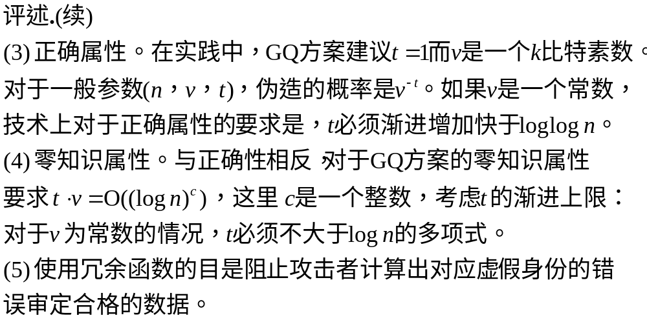
4 GQ鉴别协议(续)

Slide 44
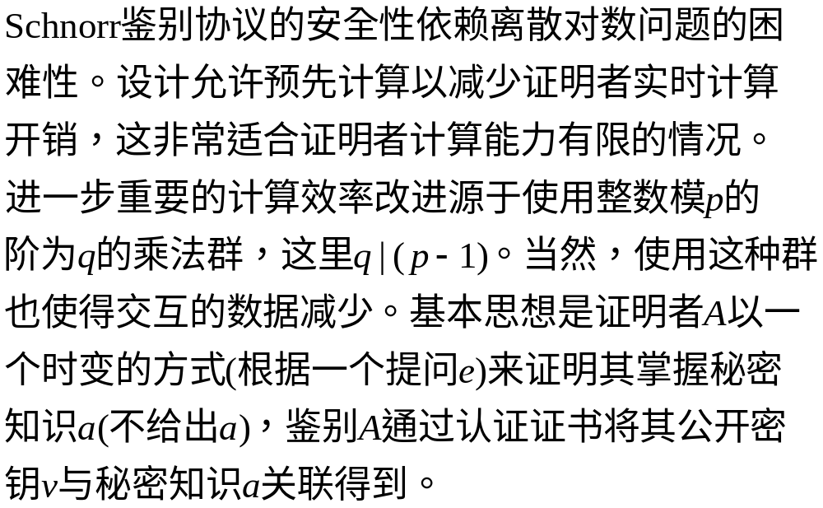
5 Schnorr身份鉴别

Slide 45
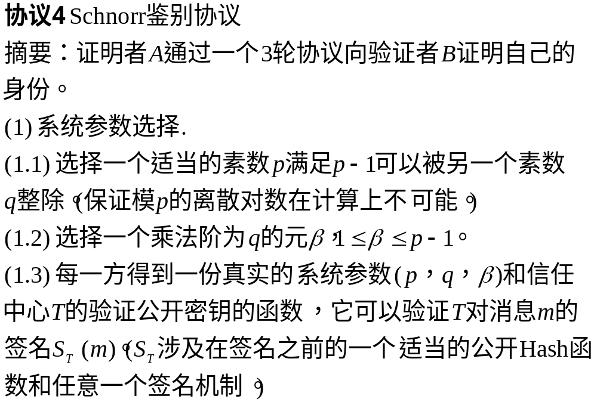
5 Schnorr身份鉴别(续)

Slide 46
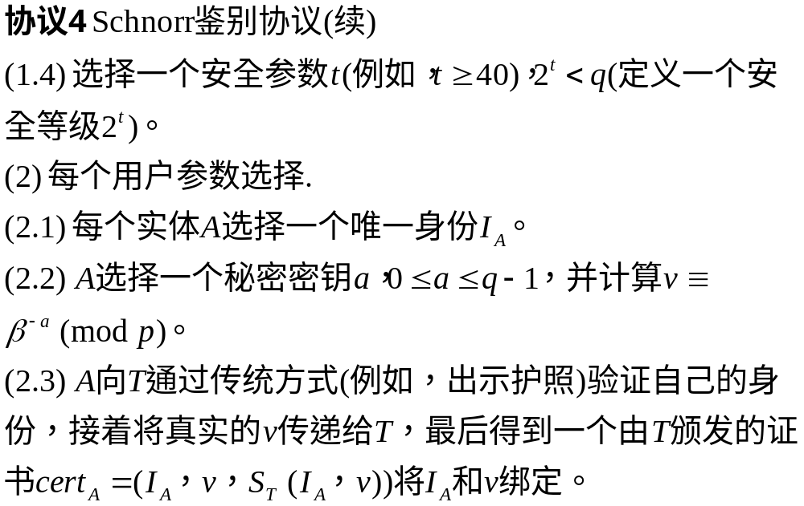
5 Schnorr身份鉴别(续)

Slide 47
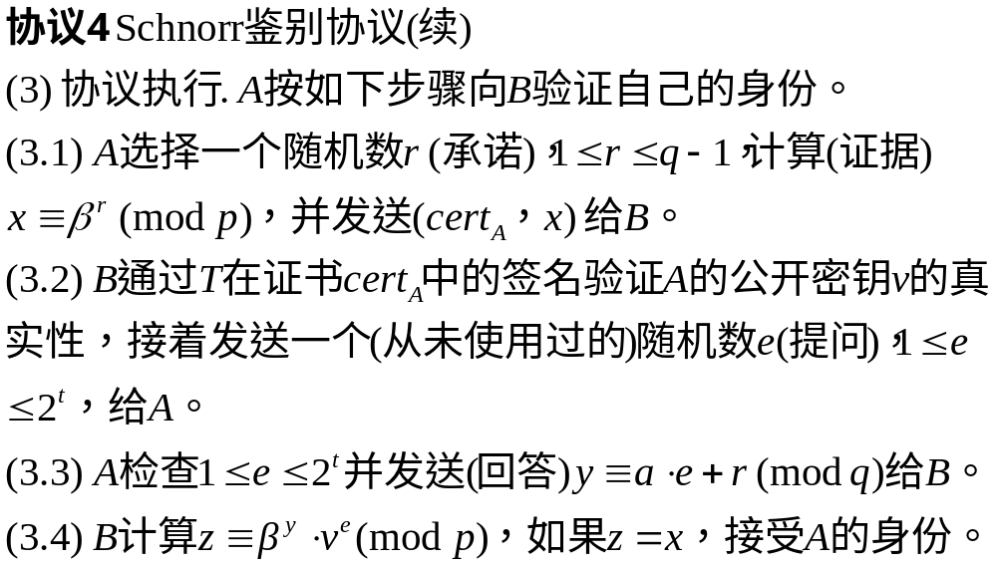
5 Schnorr身份鉴别(续)

Slide 48
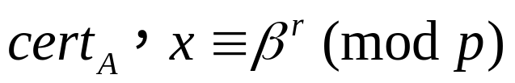
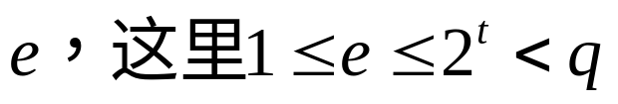
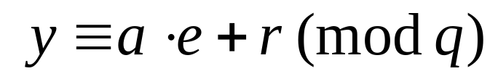
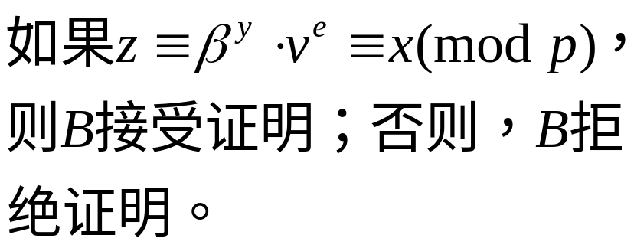
5 Schnorr身份鉴别(续)
A
B

Slide 49
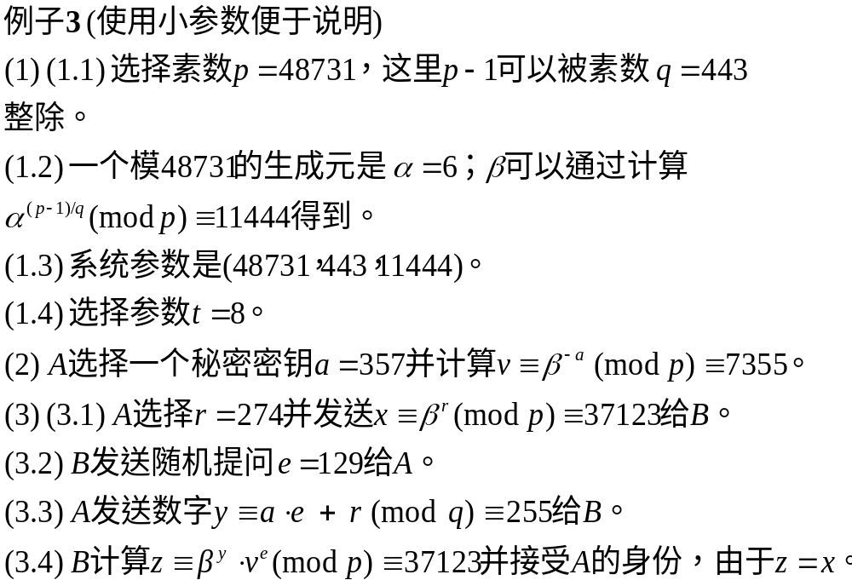
5 Schnorr身份鉴别(续)

Slide 50
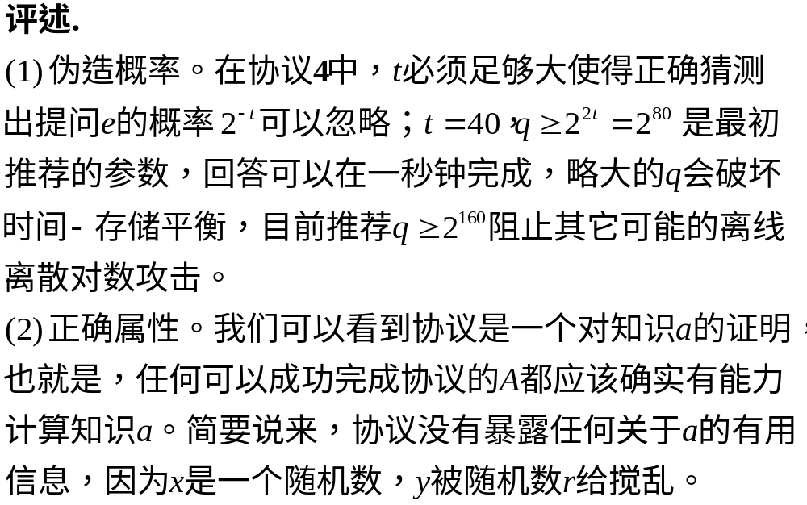
5 Schnorr身份鉴别(续)

Slide 51
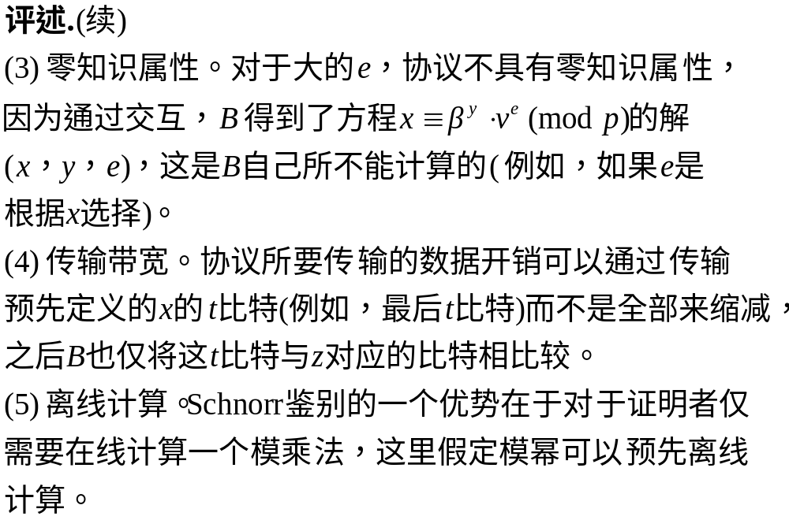
5 Schnorr身份鉴别(续)

Slide 52
谢谢！

